Slide 1
Un peu de théorie

Slide 2

Vecteur de Fresnel

Slide 3
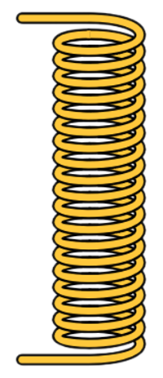
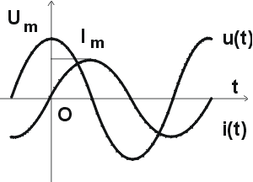
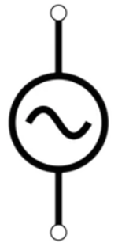
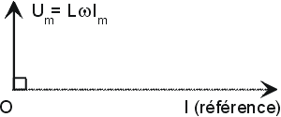

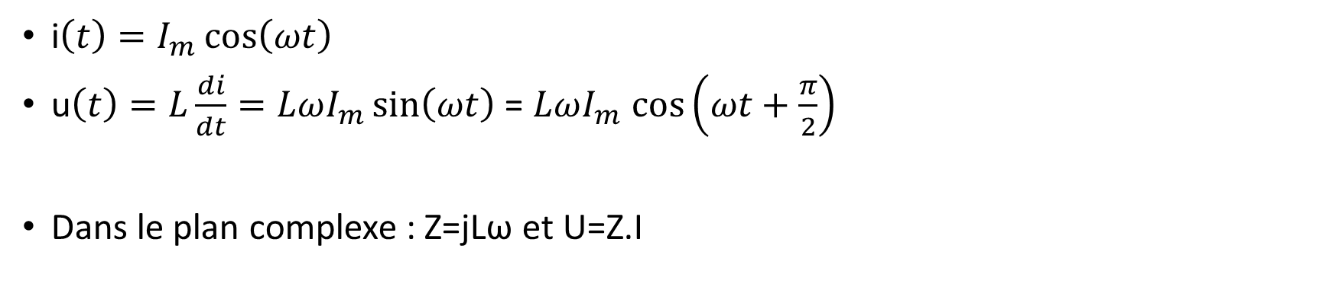

Impédance d’une bobine pour un signal sinusoidal
i
i
u(t)=L.di/dt
i
i
$$U_{m}$$
i$\left(t\right)=I_{m}\cos\left(ωt\right)$
u$\left(t\right)=L\frac{di}{dt}=LωI_{m}\sin\left(ωt\right)$ = $LωI_{m} cos⁡\left(ωt+\frac{π}{2}\right)$
Dans le plan complexe : Z=jLω et U=Z.I
$$π/2$$
I_{m}

Slide 4
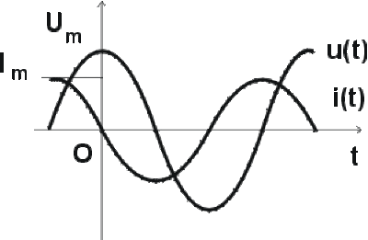
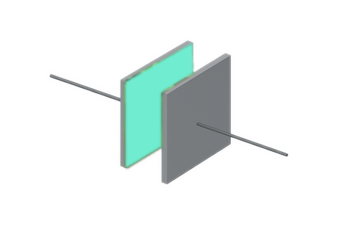
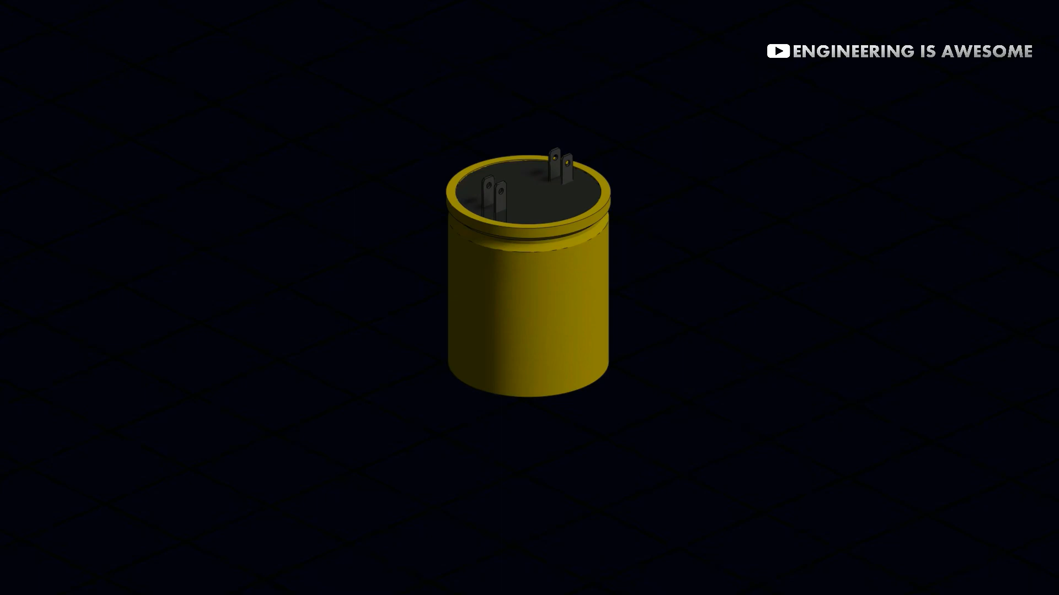
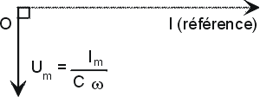

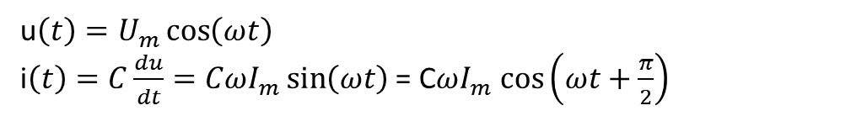

et le condensateur ?
$$i=C\frac{du}{dt}$$
AC
C
u(t)
u$\left(t\right)=U_{m}\cos\left(ωt\right)$
i$\left(t\right)=C\frac{du}{dt}=CωI_{m}\sin\left(ωt\right)$ = C$ωI_{m} cos⁡\left(ωt+\frac{π}{2}\right)$
I_{m}
$$π/2$$
Dans le plan complexe : Z=1/jCω et U=Z.I

Slide 5
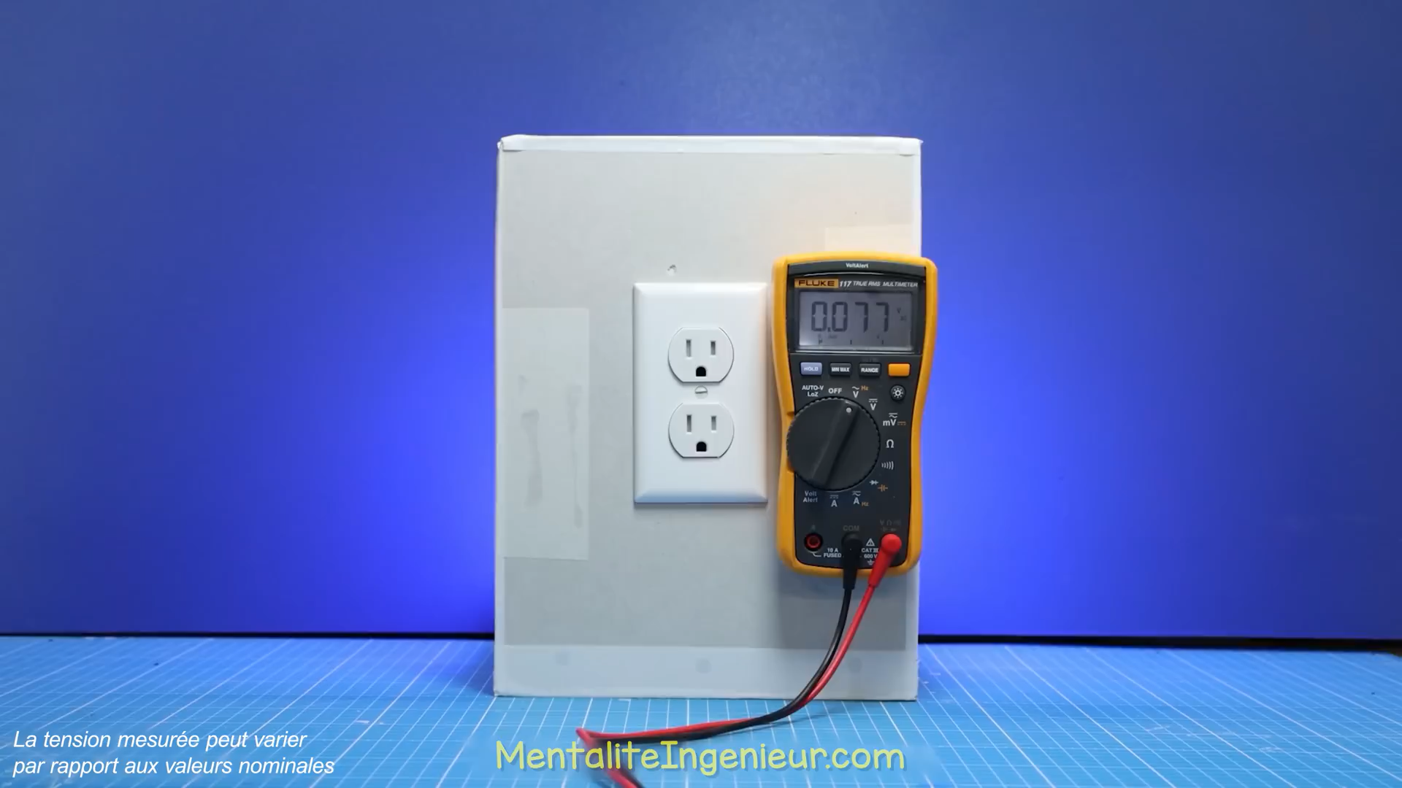
Triphasé

Slide 6
Questions circuit en monophasé
Si la fréquence augmente, est-ce que l’impédance de la bobine augmente ?
Si la fréquence augmente, est-ce que l’impédance du condensateur augmente ?
Dans un bobine le courant est en retard sur la tension. Vrai ou faux ?
Dans un condensateur le courant est en avance sur la tension. Vrai ou faux?
Dans un circuit RL la tension U_{tot} = U_{R} + U_{L} Vrai ou faux?
Dans une bobine parfaite, l’impédance Z= jLω Vrai ou faux?
Dans un condensateur parfait, l’impédance Z= jCω Vrai ou faux?

Slide 7
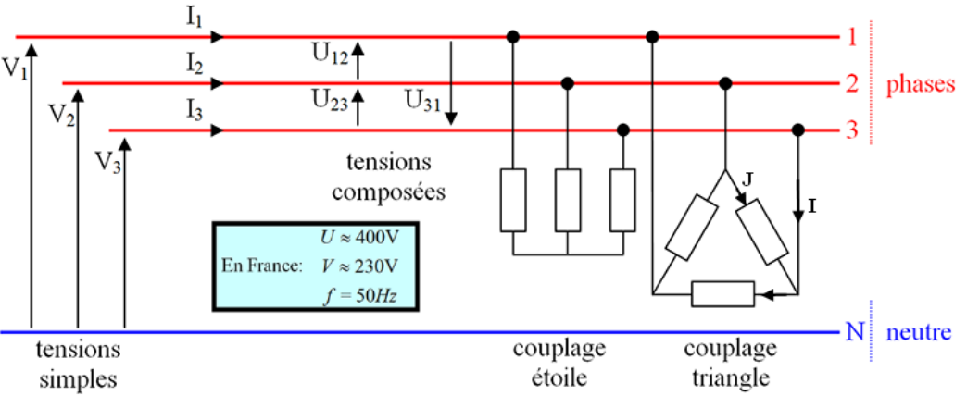
Questions circuit en triphasé
3 charges RL en couplage étoile et 3 condensateurs en couplage triangle.
On peut relier le N fictif au neutre. Vrai ou faux ?
La somme des courants Ia1 + Ia2 + Ia3 = 0 (idem pour ib1,ib2,ib3). Vrai ou faux ?
410V est la tension vue aux bornes de chaque condensateur. Vrai ou faux ?
Ia1
Ia2
Ia3
Ib1
Ib2
Ib3
N fictif

